Slide 1
[Pr-IP] I-Propedeuse Project
2013-2014 P4
Integrale toets
Arnoud van Bers
Arnoud.Bers@han.nl

Slide 2

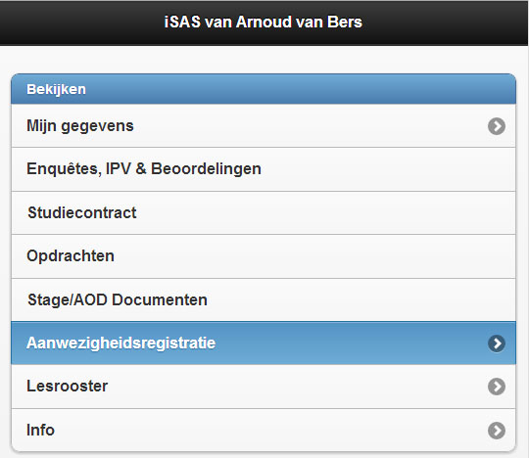
iSAS
Aanwezigheidsregistratie

Slide 3
Inhoud
Doelstelling
Competenties
Opdracht
Rollen, begeleiding & lesplan
Organisatie
Feedback & Beoordeling
Aan de gang! (maar hoe?)
Vragen
Groepsindeling

Slide 4

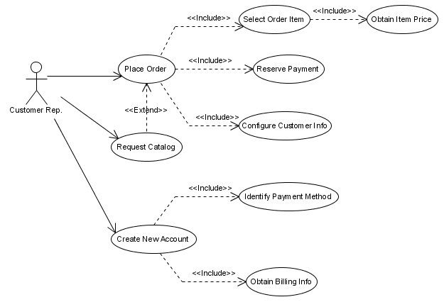

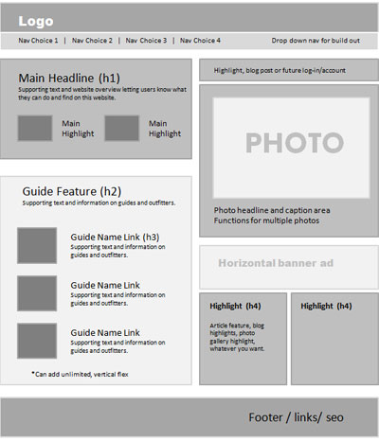

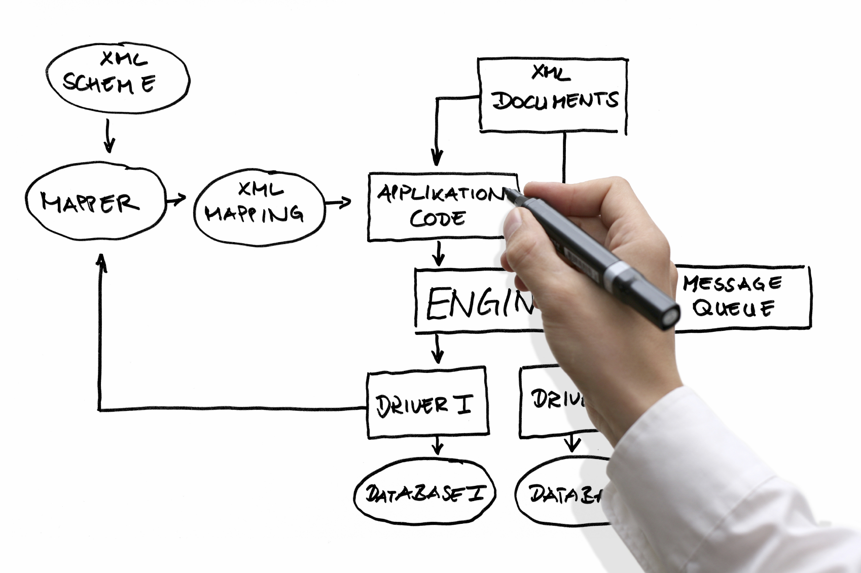


Het project
Notes:
Wat maakt een project anders dan een ‘gewone opdracht’

Slide 5
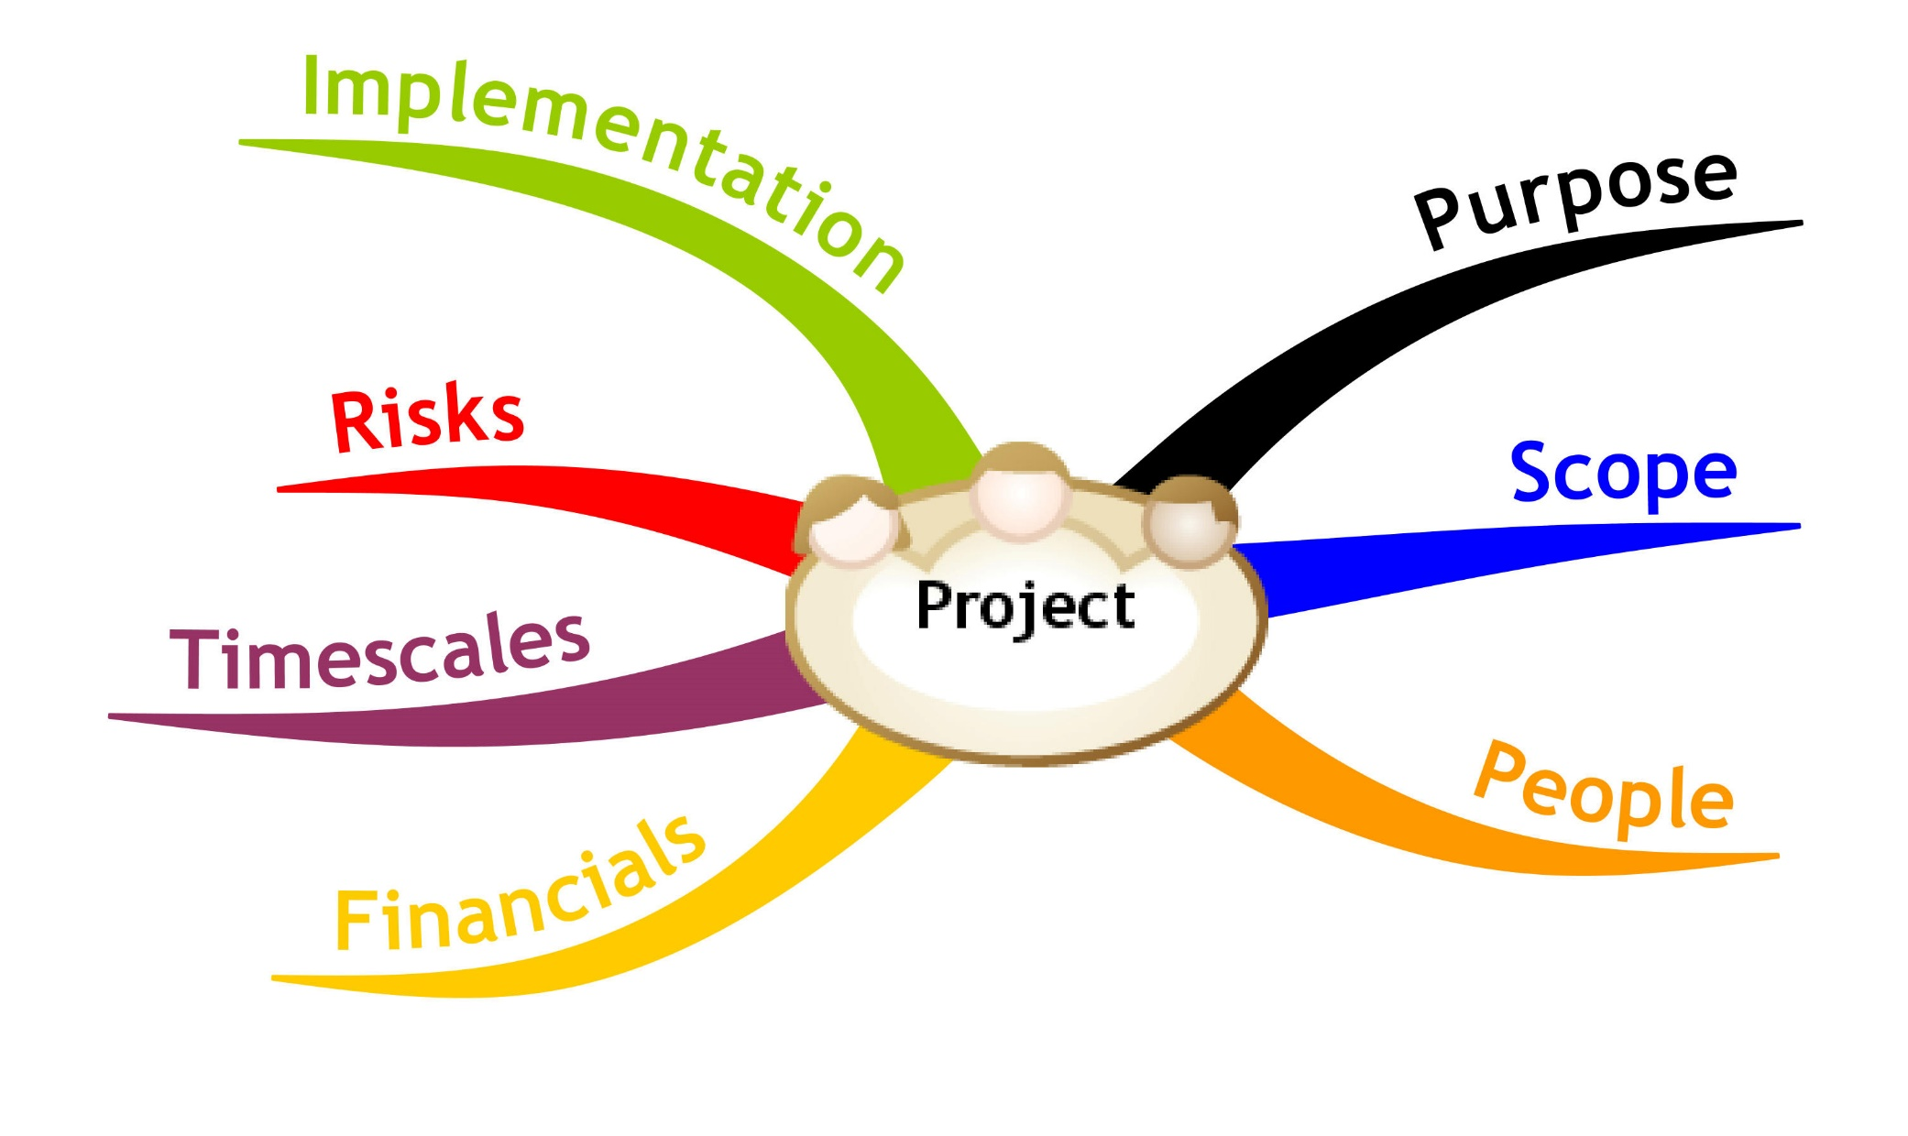
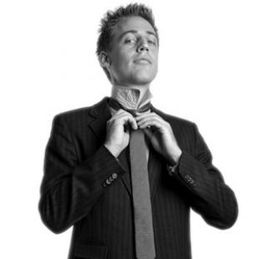
VEEL meer dan een software product maken
Notes:
Een project is VEEL meer dan alleen een software product maken

Slide 6
Doelstelling
Ontwikkelen van beroepsvaardigheden
in een projectcontext
Projectcontext
Maak in een team een softwareproduct:
Dynamische website
Database
Beheerapplicatie
Beroepsvaardigheden
Communiceren
Samenwerken
Planmatig werken
Realiseren & Testen
Reflecteren
Competenties

Slide 7
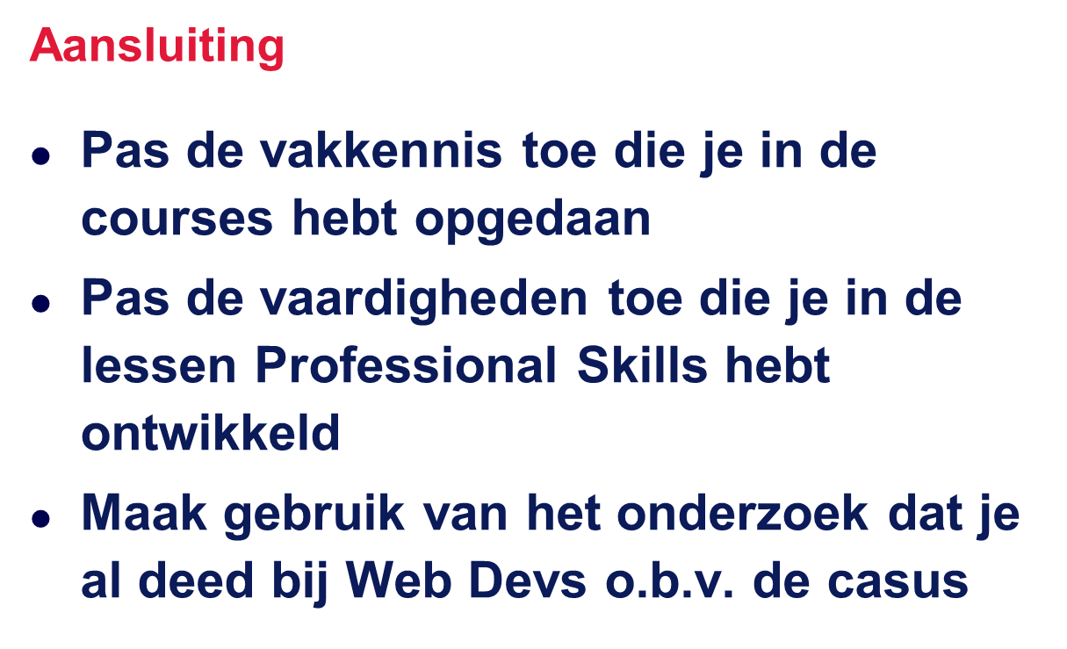

Slide 8
Competenties & Indicatoren
Iedere competentie is in de studiehandleiding uitgewerkt in een aantal indicatoren
Je moet zelf tijdens het project door middel van verzameld bewijsmateriaal aantonen dat je aan alle indicatoren voldoet.
Vakinhoudelijke competenties toon je als groep aan met de op te leveren (deel-)producten.
Algemene HBO-competenties toon je individueel aan door daar een verslag over te schrijven. Een indicator toon je aan door er in het eindverslag to-the-point over te schrijven. De werkwijze leer je in de vaardighedenlessen. Bij de meeste indicatoren zijn bovendien concrete opdrachten geformuleerd.

Slide 9
Competenties & Indicatoren
Bijvoorbeeld:
Communiceren
Bereidt presentaties voor en neemt in de voorbereiding tenminste structuur, doel en doelgroep mee. Past de voorbereiding waarneembaar toe tijdens de presentaties.
Verwoordt in gesprekken duidelijk een boodschap en controleert of deze boodschap overkomt. Gebruikt de gesprekstechnieken: ‘luisteren, samenvatten en doorvragen.’

Slide 10
Competenties & Indicatoren (2)
o.a. ook:
Samenwerken
Kent verschillende vergaderrollen en vergaderprocedures en past deze toe.
Hanteert de regels voor het geven en ontvangen van feedback
Levert samen met de projectgroep een kwalitatief voldoende product op, waarin bovendien een voldoende groot eigen aandeel in wordt aangetoond.

Slide 11
Competenties & Indicatoren (3)
o.a ook:
Planmatig werken
Maakt een individuele planning en voert deze uit.
Signaleert afwijkingen tussen planning en uitvoering en analyseert de oorzaak.
Formuleert een passende oplossing en stelt waar nodig de planning bij.

Slide 12
Competenties
We (denken vaak te) weten hoe het moet, maar doen we het echt zo?
Reflecteren!

Slide 13
Rollen in dit project
Feedback op Plan van Aanpak
Voortgangsvergaderingen
Feedback op
Proces
Vaardigheden
Portfolio
IPV + Projectbijdrage
Beoordeling
Projectleider
Ontwerpdocumentatie
Website
Beheerapplicatie
(Code) reviewsessies
Testsessies
Workshops
Productinhoudelijke zaken
Beoordeling
Notes:
Je werkt voor een opdrachtgever.
-Accorderen van formele documenten
-Goed- en afkeuring van wijzigingen in tijd, geld en scope
-Rapportage van gemaakte uren
-Accepteren of afwijzen van het resultaat
-Stoppen van het project
Ondersteuning van de procesbegeleider:
-Wekelijkse voortgangsvergaderingen
-Feedback op plan van aanpak
-IPV besprekingen
-Feedback op proces en vaardigheden
-Feedback op portfolio
-Beoordeling portfolio en assessment
Ondersteuning van de productbegeleider
-Workshops
-(code) reviews
-Feedback op ontwerp: website, beheersapplicatie
-testsessies
-Feedback op product (ook via server)

Slide 14
Rollen in het project (2)
Daarnaast:
Trainingen door vaardighedendocent
Eindverslag: HBO Competenties, indicatoren, leerdoelen, voortgangsbewaking
Rapporteren
Presenteren
Vergadertechnieken
Samenwerken
Timemanagement

Slide 15
Rollen in dit project (3)
Opdrachtgever: Anton Mijnder
Slechts via email te benaderen: EenmaalAndermaal@han.nl
Opdrachtgever eist een presentatie van het volledige product in:
Projectweek 5
(tussen 19 mei en 23 mei)

Slide 16
Organisatie
Samenwerken doe je niet ieder voor zich op je eigen pc thuis!
30 uur per week OP SCHOOL
(4 x 7,5 uur gemiddeld)
7,5 uur thuis werken (bv aan portfolio)
Totale project is 420 uur per persoon!!!!

Slide 17
Feedback en beoordeling
Formatieve toetsing / informele planning
Week 1: Plan van Aanpak
Week 3: Structuur Eindverslag
Week 3/4: Ontwerpen website + applicatie
Week 5: Proces & product presentatie en demonstratie aan opdrachtgever (voorlopig product)
Week 4,7: IPV-rondes
Week 3,6: Beoordeling projectbijdrage
Week 2,4,7: Urenverantwoording opdrachtgever
Week 6: Concept Eindverslag
Week 7: Testsessie eindproduct
Week 8: Oplevering eindproduct en eindverslag
Week 9: Eindpresentatie en assessments

Slide 18
Beoordeling
Toetsing
Week 8: Digitaal inleveren in iSAS
Eindverslag: bewijs voor competenties
Beroepsproducten in 1 zip-bestand
Week 9: Assessments
Groepspresentatie
Proces (planning, ontwerp, aanpak)
Product (eindproduct, procedures, testen)
= Kwalitatief voldoende eindproduct, niet te compenseren
Individueel gesprek op basis portfolio

Slide 19
Beoordeling
15 ECs te verdienen
Herkansing door over ½ jaar nog een keer mee te doen aan het project.
Reparatie is niet mogelijk en niet toegestaan
Bovendien.. Waar haal je aanvullend bewijsmateriaal vandaan?
KO indicator: Toont geen respect (neemt de ander serieus of negeert de ander stelselmatig)

Slide 20
Aan de gang!
Lezen van:
Studentenhandleiding (online.han.nl)
Casusbeschrijving + bijlagen (online.han.nl)
1+1=3, Projectonderwijs bij ICA (online.han.nl)
Boeken:
“Project management” van Grit
“Rapporteren de basis” aanbevolen!
Aanvullende informatie op online.han.nl

Slide 21
Aan de gang!
Workshop projectmanagement
Kennis maken met groepsleden
Inlezen casus
Organisatorische afspraken maken
Inrichten werkplek en voorzieningen
Afspraken maken met procesbegeleider

Slide 22




Studiemiddelen
“Projectmanagement” - Roel Grit (verplicht)
“De effectieve projectgroep” - Klaas Schermer (verplicht)
“Rapporteren De Basis” - Paul Vilsteren (aanbevolen)
“Praktische schrijfgids” - Marcel Heerink (aanbevolen)

Slide 23
Vragen?
Wat moeten we nu doen?
Wie doet wat?
Ik weet niet wat er van mij verwacht wordt!
Een website? Kan ik dat wel?
Aan wie kunnen we dat vragen?

Slide 24
Workshop Projectmanagement
12.00 – 13.30
Groep 1-4 Pim Haenen, D 1.11
Groep 5-8 Tineke Jacobs, D1.12
Groep 9-12 Ton van Eck, D1.13
14.15 – 16:00
Groep 13-17 Ton van Eck, D1.13
Groep 18-22 Tineke Jacobs, D1.12

Slide 25
Indeling projectgroepen
Indeling van de groepen is op grond van studieresultaten.
Vandaag willen we:
controleren of iedereen die aan het project mee moet doen vandaag aanwezig is en
of er misschien nog iemand aanwezig is die niet bij een groep is ingedeeld, maar wel mee wil doen.
De groepsindeling proberen we vandaag compleet te krijgen, maar mogelijk moeten er nog wijzigingen worden doorgevoerd.

